Slide 1

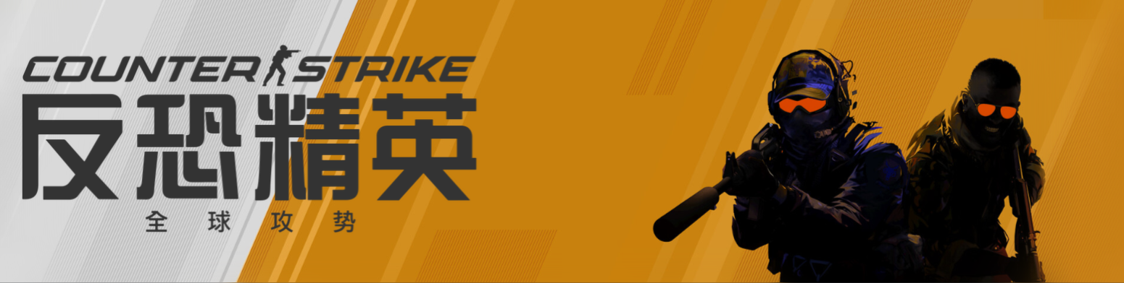
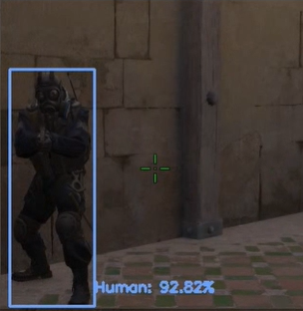
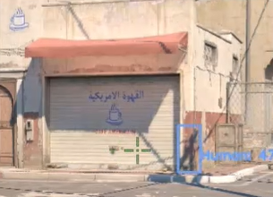
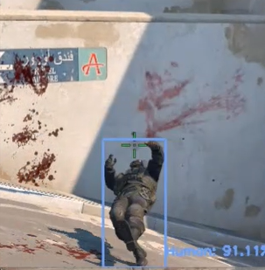
CSGO
AIMBOT
基于YOLOv5的自动瞄准机器人
汇报人：朱陈媛

Slide 2
目录
1
项目背景
2
技术简介
3
实机演示
4
总结展望

Slide 3
1
项目背景

Slide 4

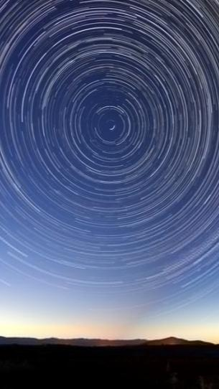
1
项目背景
传统作弊手段
内存注入、往服务器发作弊指令
AIMBOT
录屏、鼠标移动，行为与人类玩家一样
视觉AI外挂
通用性强、无法检测、无法封禁

Slide 5
2
技术简介

Slide 6
2.1
YOLOv5是什么？
实时目标检测模型
将目标检测任务视为一个回归问题，通过卷积神经网络直接预测目标的边界框和类别概率。
端到端训练
整个检测流程可以通过梯度下降一次性完成，无需复杂的流程和额外的组件。
02
01
03
高效性
YOLOv5可以在单次前向传播中完成目标检测任务，因而具备高效的实时检测能力。
04
全局视野
预测时考虑整个图像的信息，而不是局部区域，有助于减少背景错误和提高检测的准确性。
本项目使用的模型来自Ultralytics公司在github上的开源模型，数据集是COCO

Slide 7
2.2
YOLOv5的工作原理
输入层
将输入图像划分为S×S的网格，每个网格负责预测一定数量的边界框和其所属的类别。
预测层
根据提取的特征图来预测目标的类别和位置。每个网格预测多个边界框及其置信度分数。
输入
01
02
03
04
输出
特征提取层
通过多个卷积层和池化层来提取图像的特征，逐渐降低图像的空间维度，同时增加特征图的深度。
非极大值抑制
处理重叠边界框，选择置信度最高的边界框，去除冗余检测。

Slide 8



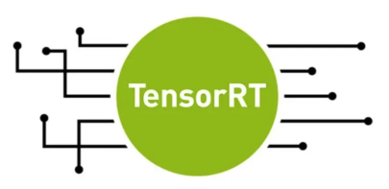
2.3
模型部署流程
训练
框架
中间表示
推理框架
转换
运行
&

Slide 9
2.4
不同实现方法的性能比较
Yolov5
+
CUDA
+
cuDNN
+
TensorRT
+
GPU
Yolov5
+
CUDA
+
ONNX
+
GPU
Yolov8
+
CPU
Yolov5
+
CPU
Yolov5
+
CPU

Slide 10
2.4
不同实现方法的性能比较—模型大小
YOLOv5s vs YOLOv5m
YOLOv5s（小型）
YOLOv5m（中型）
模型
规模
层数：193 层
参数量：9,142,496 个参数
GFLOPs：24.0 GFLOPs
层数：248 层
参数量：25,091,536 个参数
GFLOPs：64.2 GFLOPs
YOLOv5s（小型）
YOLOv5s（中型）
运行
时间
预处理时间：3.0 毫秒
推理时间：55.0 毫秒
后处理时间：1667.5 毫秒
预处理时间：2.4 毫秒
推理时间：59.0 毫秒
后处理时间：1691.0 毫秒

Slide 11
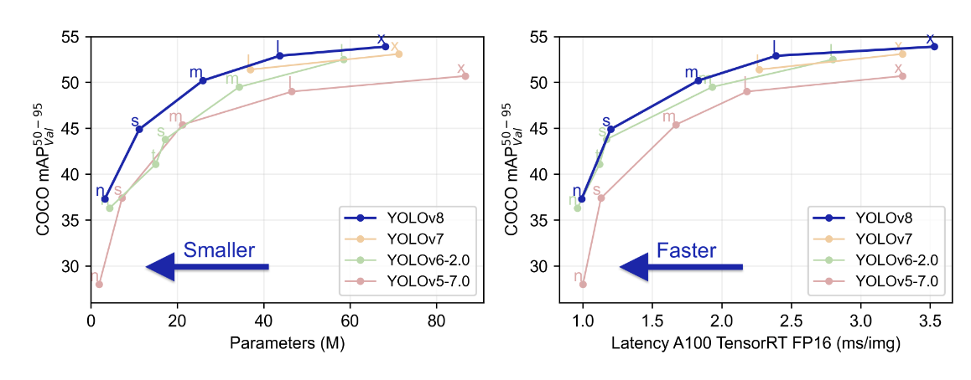
2.4
不同实现方法的性能比较—模型种类
YOLOv5 vs YOLOv8

Slide 12
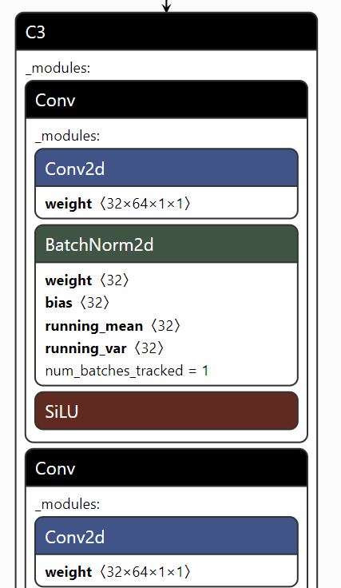
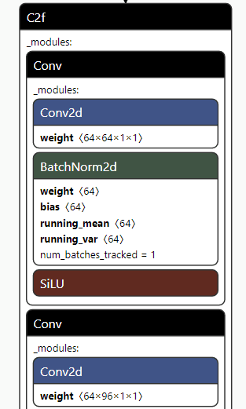
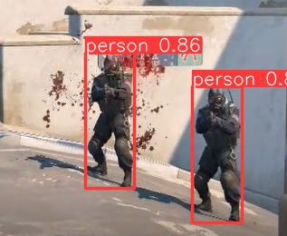
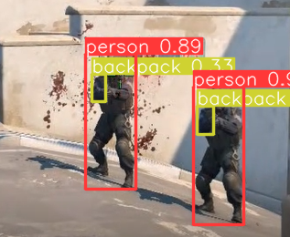
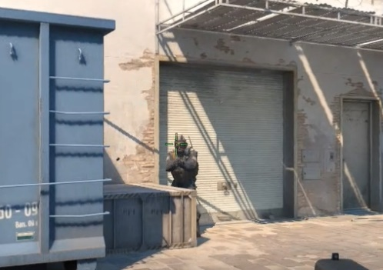
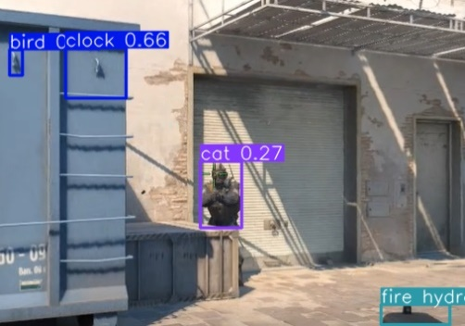
2.4
不同实现方法的性能比较—模型结构
YOLOv5 vs YOLOv8
YOLOv8的输出通道数是YOLOv5的两倍
卷积层
二维卷积层
批量归一化层
激活函数
下一个卷积层
……
……

Slide 13
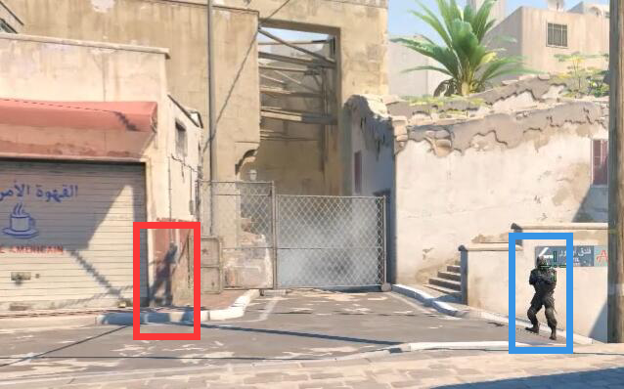
2.5
错误样例展示

Slide 14
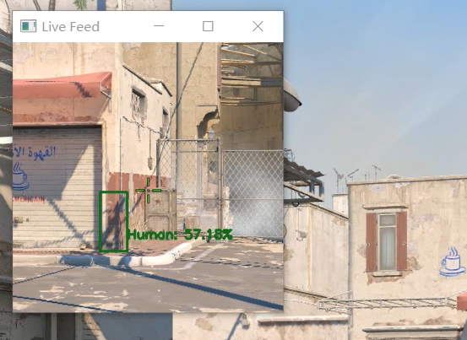
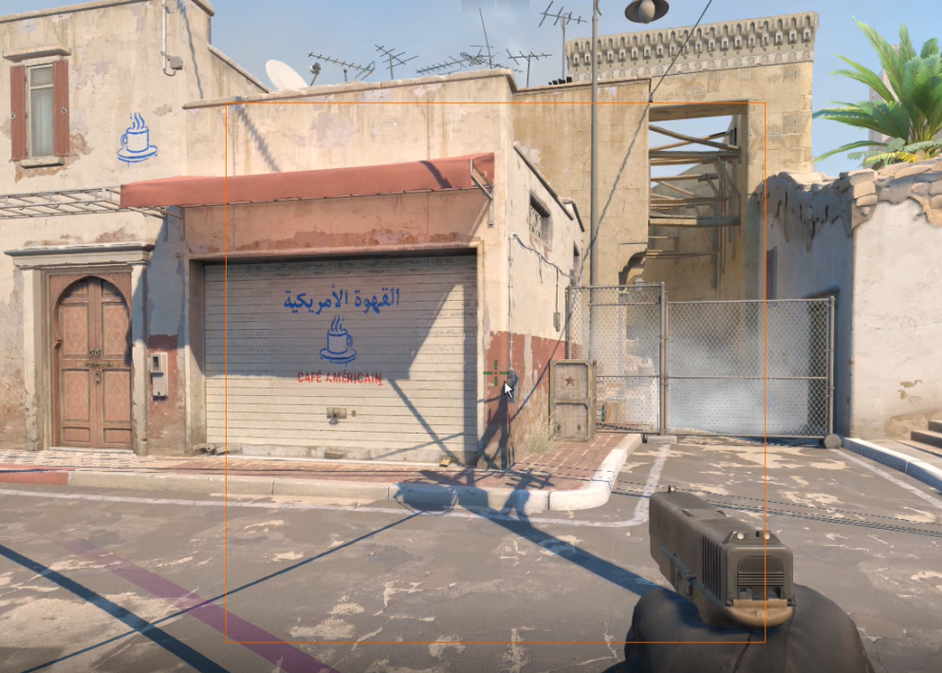
2.5
错误样例展示
YOLOv5
YOLOv8

Slide 15
2.6
自瞄功能实现
获取最新帧
图像预处理
对象检测
移动鼠标
计算鼠标移动偏移量
目标选择

Slide 16
3
实机演示

Slide 17


3
实机演示
YOLOv5-TensorRT
YOLOv8

Slide 18
4
总结展望
PPT模板下载：www.1ppt.com/moban/ 行业PPT模板：www.1ppt.com/hangye/
节日PPT模板：www.1ppt.com/jieri/ PPT素材下载：www.1ppt.com/sucai/
PPT背景图片：www.1ppt.com/beijing/ PPT图表下载：www.1ppt.com/tubiao/
优秀PPT下载：www.1ppt.com/xiazai/ PPT教程： www.1ppt.com/powerpoint/
Word教程： www.1ppt.com/word/ Excel教程：www.1ppt.com/excel/
资料下载：www.1ppt.com/ziliao/ PPT课件下载：www.1ppt.com/kejian/
范文下载：www.1ppt.com/fanwen/ 试卷下载：www.1ppt.com/shiti/
教案下载：www.1ppt.com/jiaoan/
字体下载：www.1ppt.com/ziti/

Slide 19


4.1
个人游戏体验
新手友好
实战中速度较慢
应用范围较窄

Slide 20
4.2
已完成的任务
使用新颖的模型，在模型测评层面进⾏比较
模型轻量化
模型推理时间和⼤小等⽅面的可视化
应用场景可视化

Slide 21
4.3
仍可尝试探索的任务
改进检测算法，损失函数……
实现yolov8版本的自瞄功能
01%
04%
02%
对模型进行微调
03%
改进检测模型的网络结构

Slide 22
THANKS!

